Slide 1
ENTRELAÇANDO HISTÓRIAS
MEMÓRIAS E DOAÇÃO

Slide 2
DADOS DE IDENTIFICAÇÃO
Nome da Escola: Escola Municipal de Ensino Fundamental Carlos Gomes
Turmas: 5º A e 5º B
Professor responsável pelo projeto: José Recktenwalt
Profissionais que atuam interdisciplinarmente nesse projeto: professoras titulares das turmas, monitora e professora Neide Girardi Ferrari
Período de realização projeto: Maio a outubro 2019

Slide 3
As histórias fazem parte das nossas vidas desde muito cedo, nossas mães contam histórias, cantam músicas e conversam acariciando a sua barriga. Tanto para elas, quanto para nossos familiares, estes momentos são memórias para toda a vida. Algumas histórias mudam nossas vidas quando tornam-se memórias, quando são contadas e recontadas por nosso familiares como uma forma de ensinamento e aprendizado ou para perpetuar as histórias dos nossos antepassados. Todas elas independente do momento, farão parte das nossas memórias. E se elas puderem ser de boas lembranças, certamente ficarão marcadas em nós eternamente.
É preciso exercitar a prática de boas ações constantemente, para que nossas memórias possam estar permeadas de boas lembranças. Uma forma de exercitar é a partir da prática da doação, pela qual desenvolvemos a empatia.
E foi em meio a este universo que o projeto “Entrelaçando histórias: memórias e doação” tornou-se necessário. Preparados para as memórias dos estudantes do 5º ano A e 5º ano B da Escola Municipal de Ensino Fundamental Carlos Gomes?

Slide 4
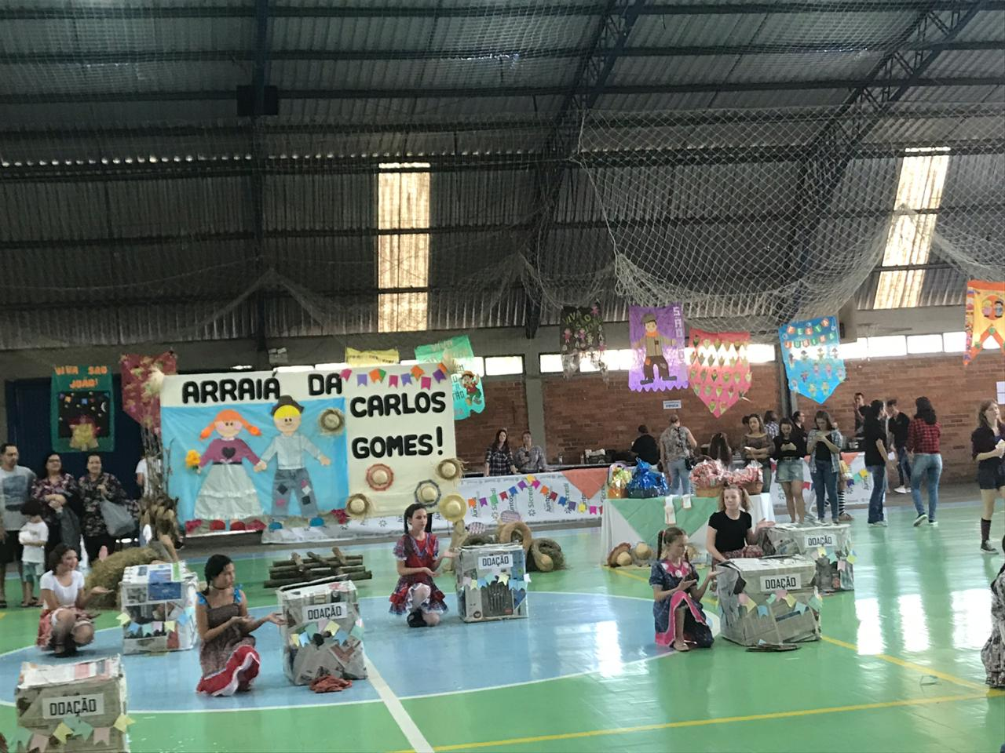
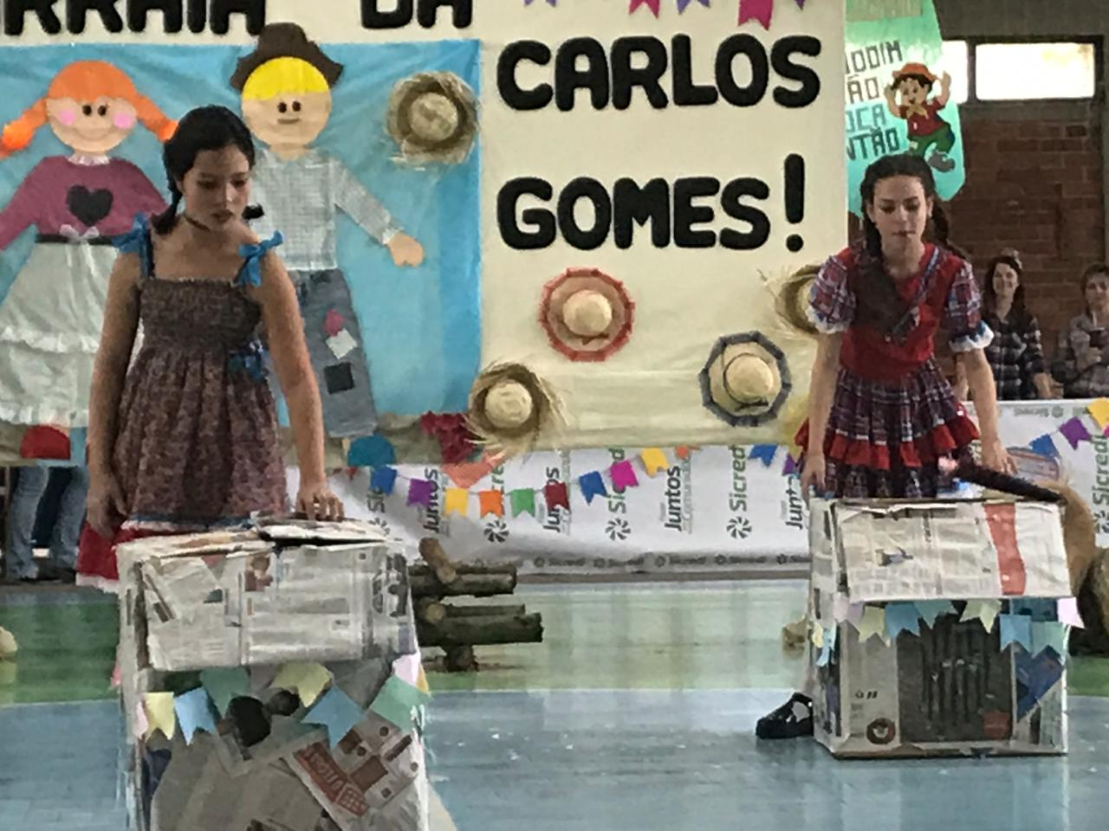
TEMA PRELIMINAR
Propus às professoras titulares das turmas 5º A e 5º B que realizássemos uma apresentação na Festa de São João da escola.
O tema escolhido foi a música “Flor de Mamulengo” da banda Mastruz com Leite.
Fotografias da apresentação de São João

Slide 5
Durante a apresentação da ideia para as turmas, surgiu a curiosidade sobre o que é um mamulengo. Algumas perguntas surgiram: A Emília é um mamulengo? Como se faz uma boneca? Quais materiais se usa e quanto se gasta para confecção? Boneca é coisa de menina e menino né?
Buscando responder as questões trazidas pelos estudantes, iniciamos uma expedição investigativa assistindo a episódios do Sítio do Picapau Amarelo, que apresenta como uma das personagens a Emília.
Entre os episódios que mais chamaram a atenção dos estudantes, está o momento em que Emília toma a pílula falante e começa a falar.
Através de fotografias e da biografia, conhecemos o autor Monteiro Lobato.
Devido a solicitação dos estudantes, trouxe uma reprodução de um desenho da personagem Emília para que colorissem. Solicitei que respeitassem as cores, já que as mesmas trazem as características comportamentais da personagem.

Slide 6
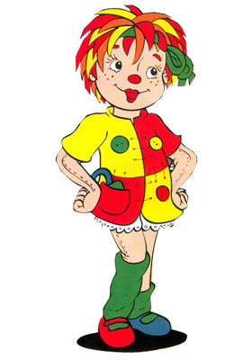
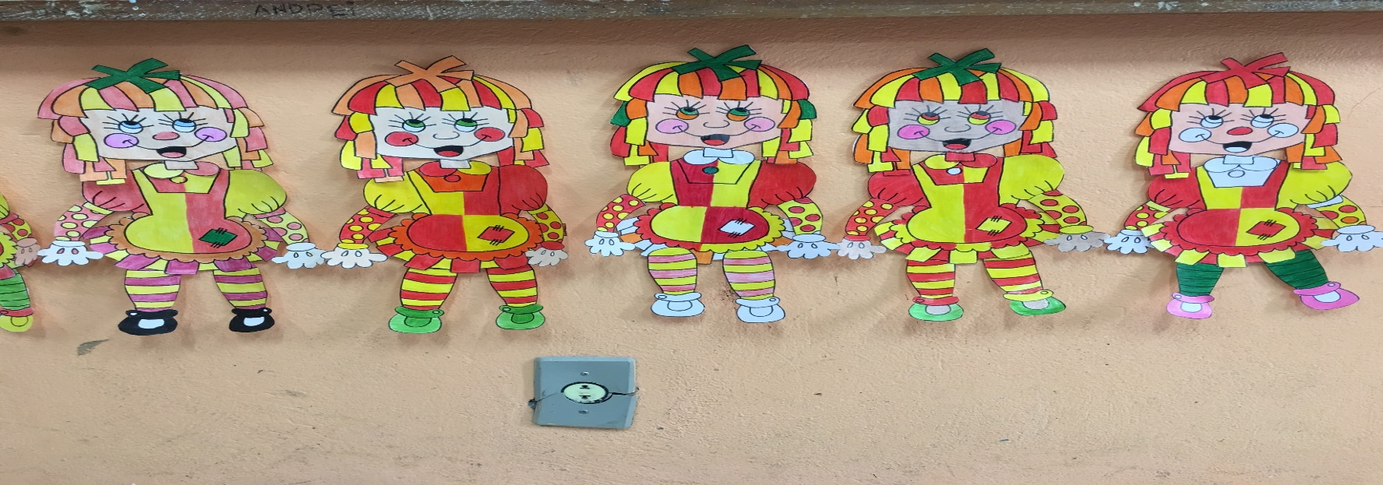
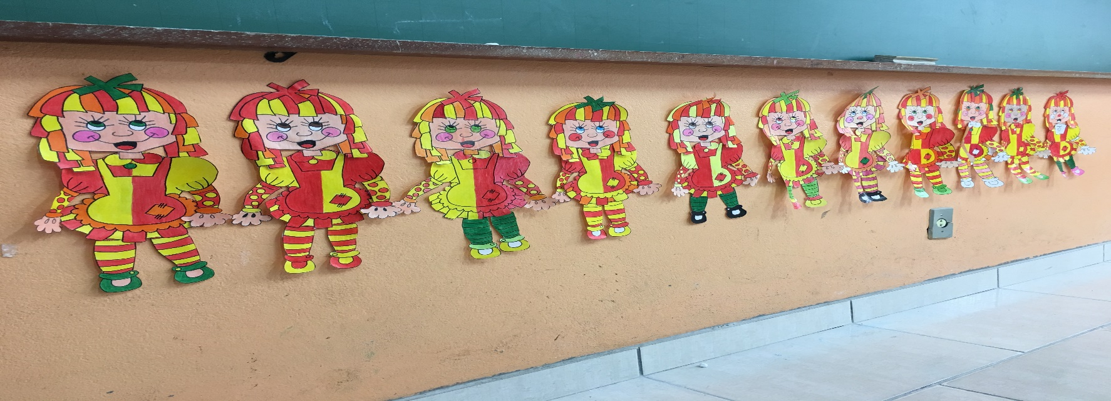
Imagem usada para reprodução das cores

Slide 7
Os estudantes identificaram que a boneca Emília faz parte da história do Sítio do Picapau Amarelo, criada pelo autor brasileiro Monteiro Lobato. Que a personagem apresenta cores fortes como o vermelho, amarelo e verde e que trazem em seu significado algumas das características da personagem como a esperteza, alegria e o fato de ser muito falante.
Além destas descobertas os discentes perguntavam: ”Professor qual a cor da pele da Emília?”, “É rosa, cor de pele ou bege?”. A partir das questões levantadas, aprofundamos o assunto quanto as diferentes tonalidades de pele, e que não podemos identificar uma cor como sendo a “cor de pele”. Então, solicitei que colorissem a “pele” do desenho com a cor que identificavam sendo a da personagem. É possível perceber que usaram tons variados, cores diferentes e quando não encontravam uma cor que a representasse, pintavam com o lápis em tom bem fraco.

Slide 8
QUESTIONÁRIO
Para embasar o projeto, foi realizada uma pesquisa com os familiares dos estudantes. Orientei que o questionário fosse respondido com a participação do aluno, proporcionando o diálogo e para que, o estudante conseguisse contar aos colegas as memórias dos seus familiares. O objetivo do questionário era identificar quais os brinquedos existentes na sua infância, de quais materiais eram feitos e se era incentivada a prática da doação de brinquedos.
Além da pesquisa, os estudantes foram convidados a trazer um brinquedo de um dos seus familiares - caso ainda o tivessem – ou uma fotografia com o brinquedo, e a apresentar os resultados da pesquisa para a turma. Foi incrível ouvi-los contando detalhadamente o que foi dito pelos familiares durante a aplicação do questionário. Surpreenderam-se com o fato de que seus familiares jogaram fora o brinquedo após um tempo, compreendendo que a doação, para muitos, não era uma prática incentivada. Certamente conheceram um pouco da história de seus familiares para (re)contar um dia, fazendo agora parte das suas memórias.

Slide 9
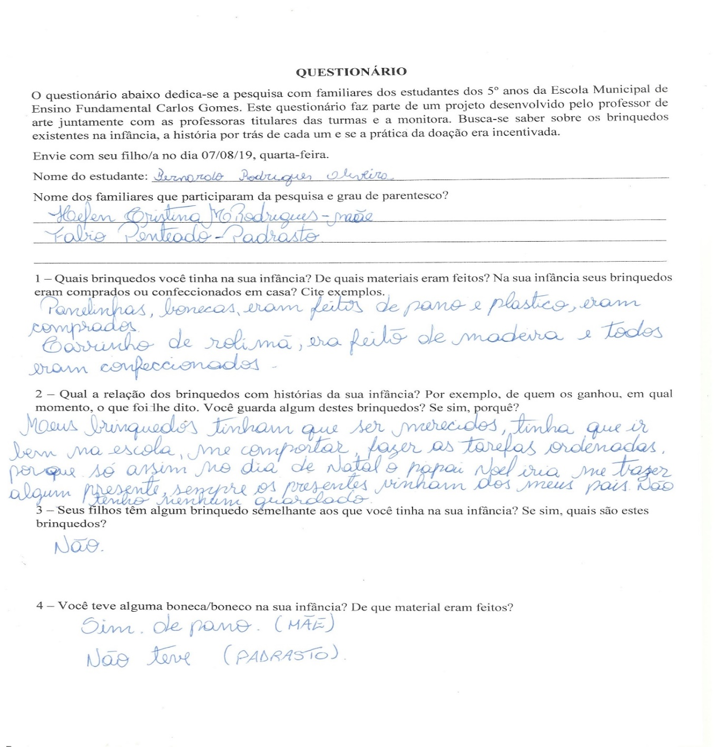
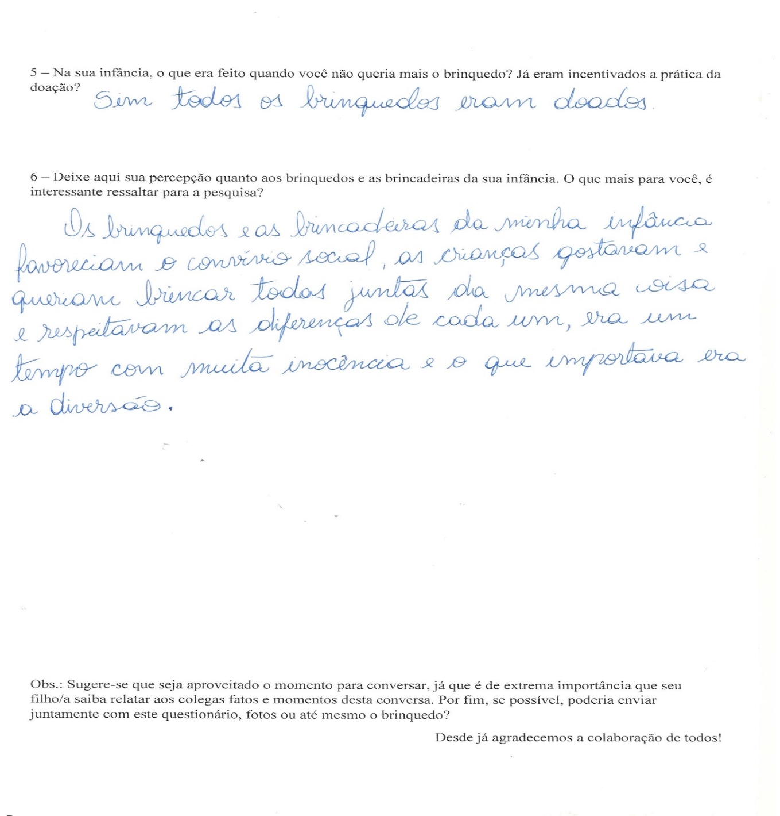
Questionário realizado com os familiares

Slide 10
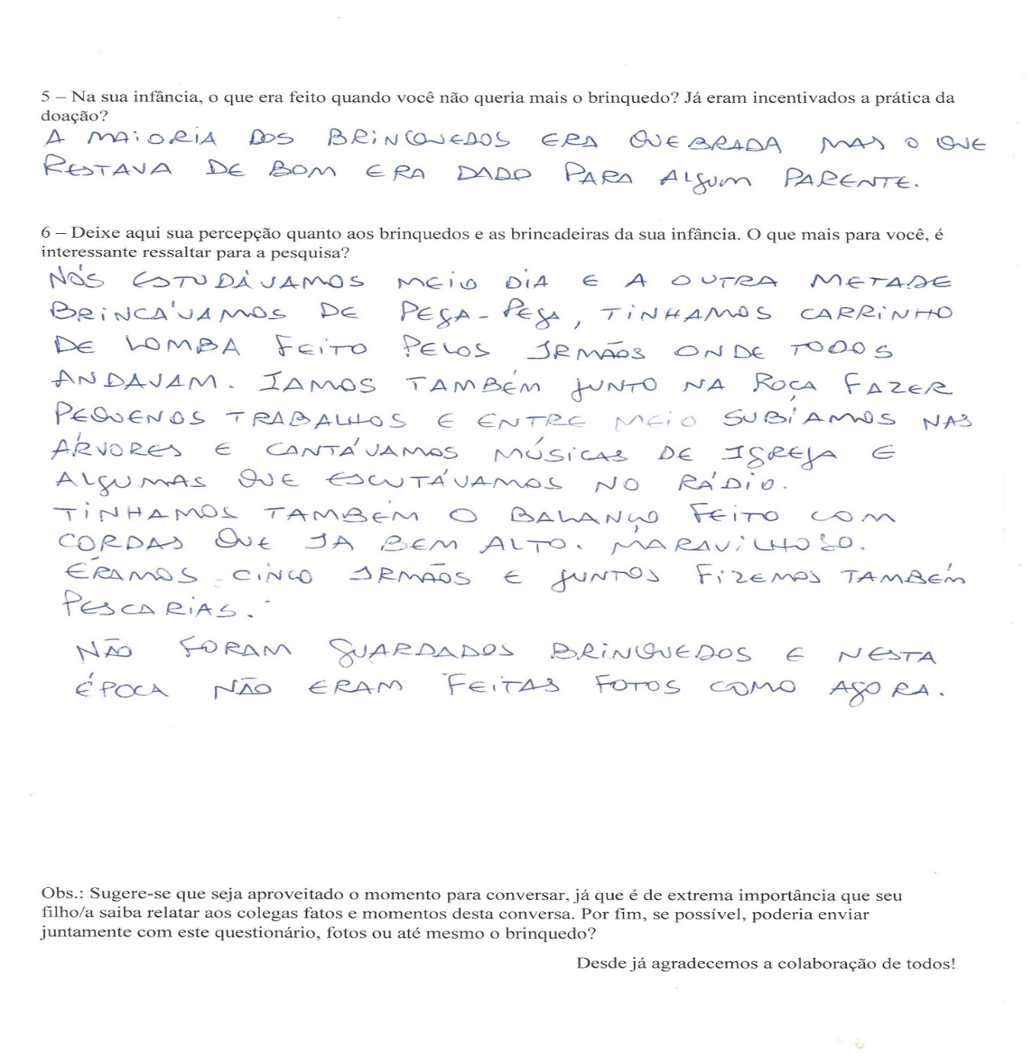
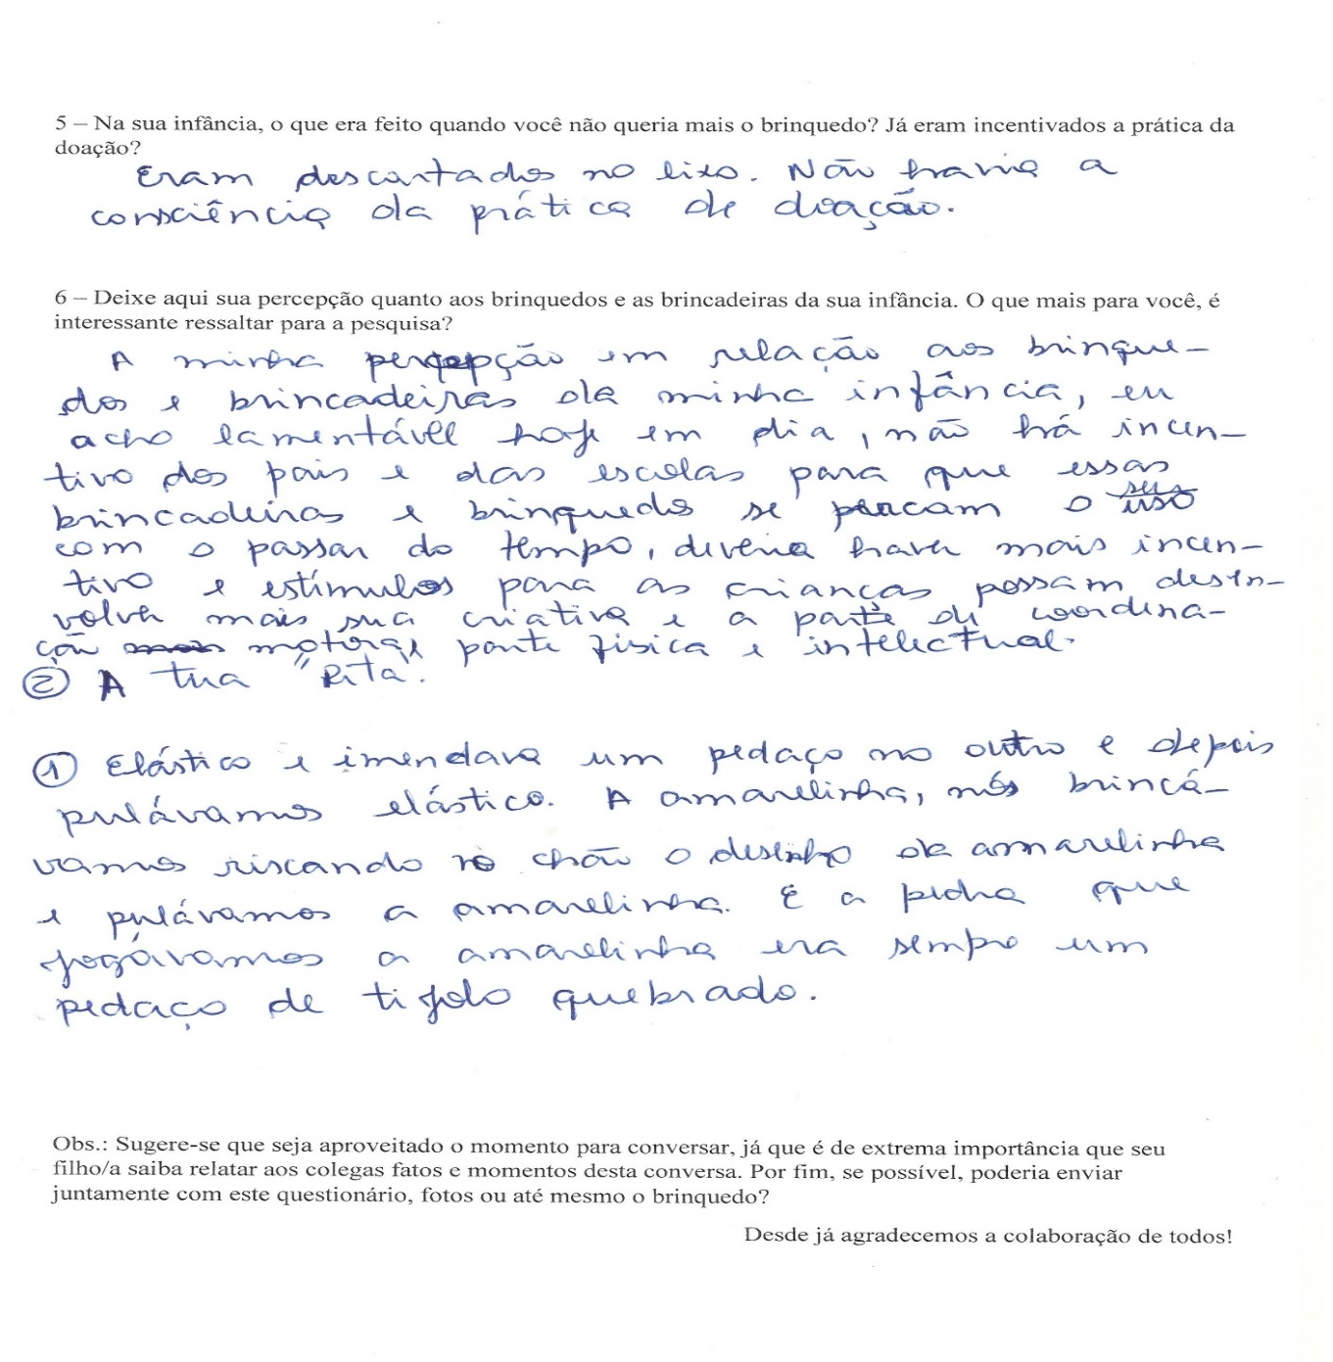
Questionários realizados com familiares

Slide 11
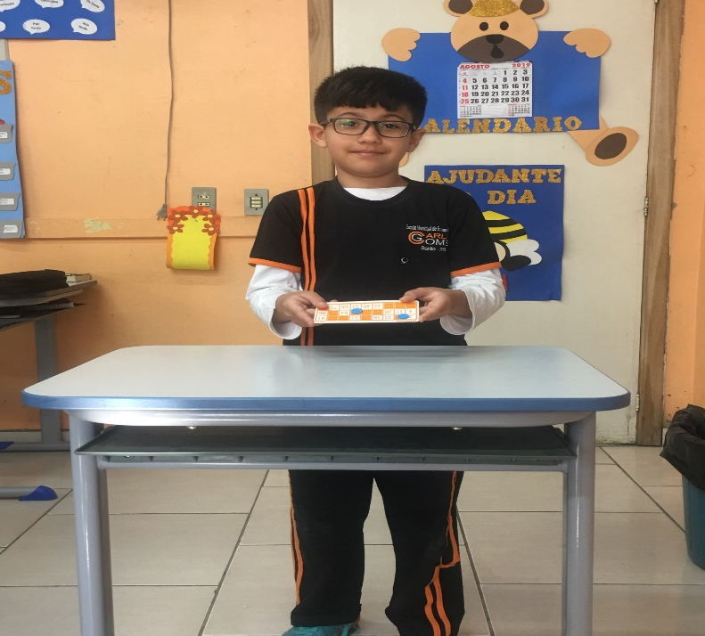
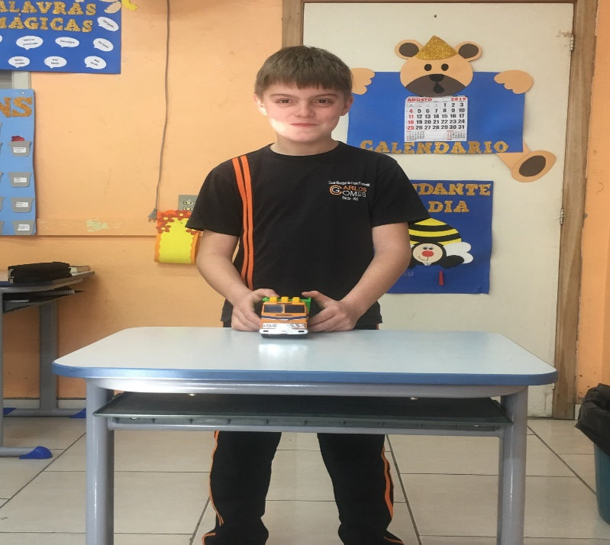
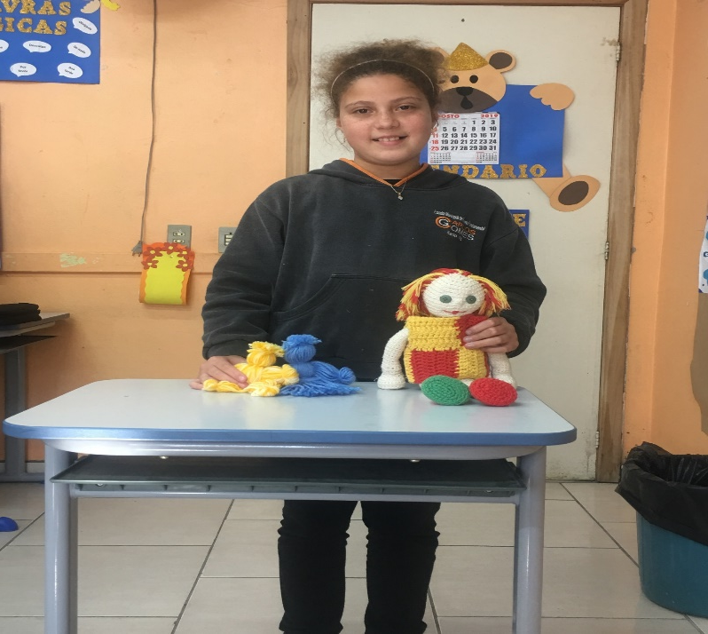
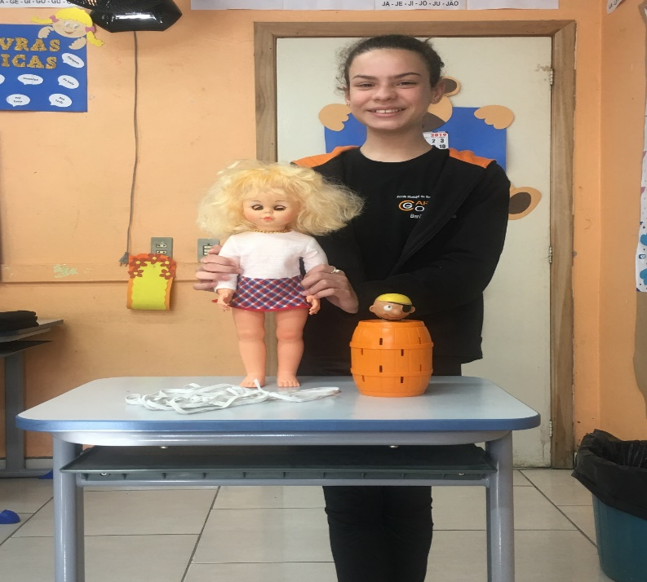
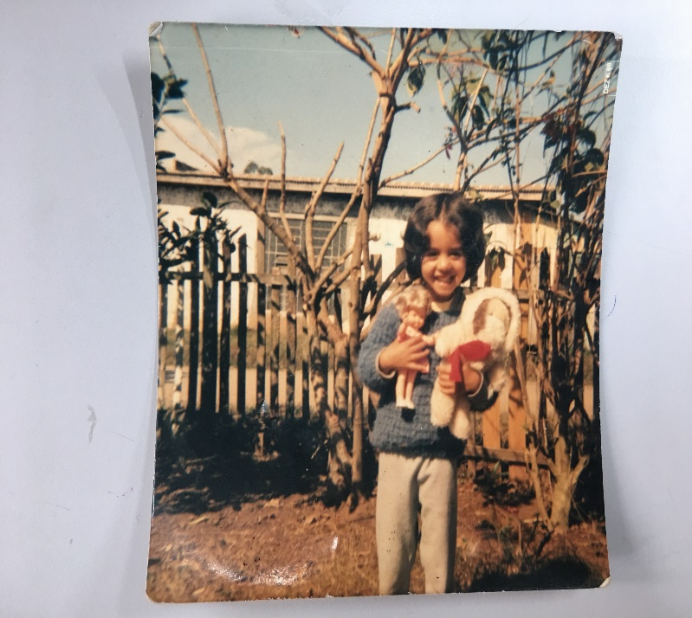
Apresentação para os colegas dos brinquedos e fotografias trazidos pelos estudantes.

Slide 12
BONECOS DE VESTIR
Depois de conhecerem a história da personagem Emília e de realizarem o questionário com seus familiares, os estudantes levantaram uma questão: “Professor mas boneca é coisa de menina né?”
A partir dela conversamos sobre a relação do brinquedo com o gênero e para que fosse compreendido na prática, confeccionaram bonecas de papel/bonecas de vestir.
Com esta atividade, os estudantes compreenderam que um brinquedo possui classificação etária, maneiras de manuseio, cuidados e como brincar, mas não possui indicação de gênero. Entenderam assim que brinquedo é para quem quer brincar, indiferente do gênero.

Slide 13
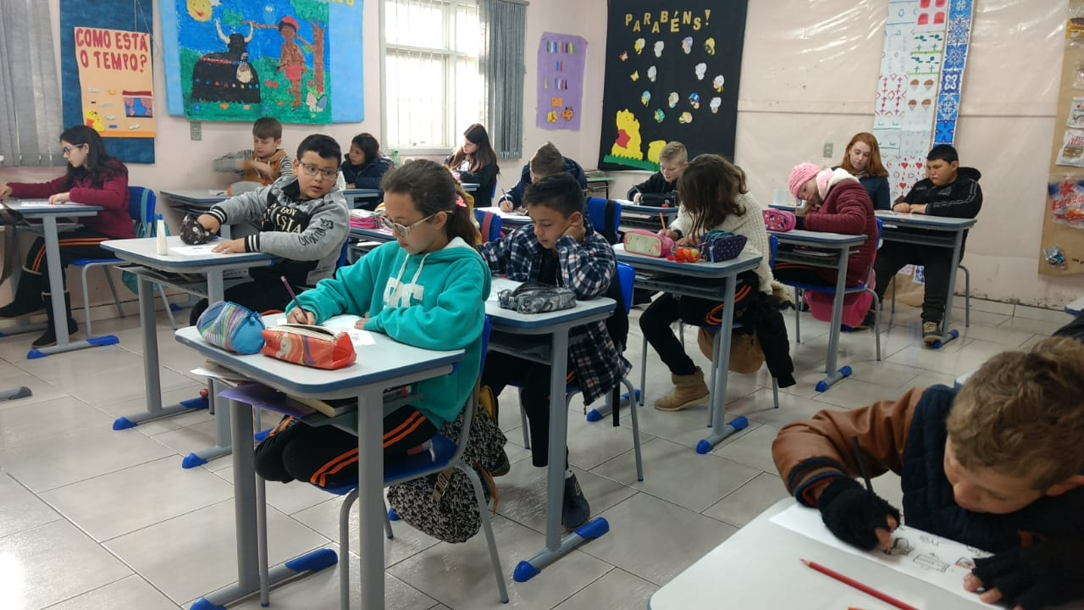
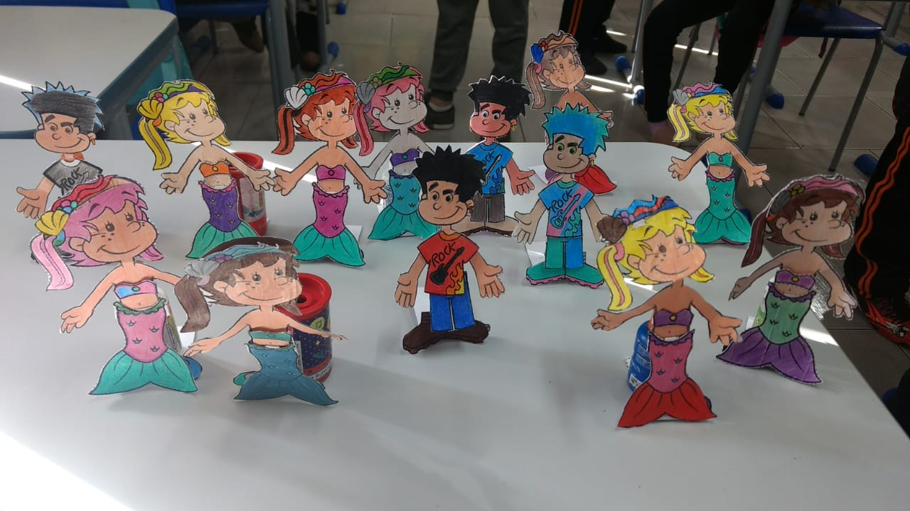
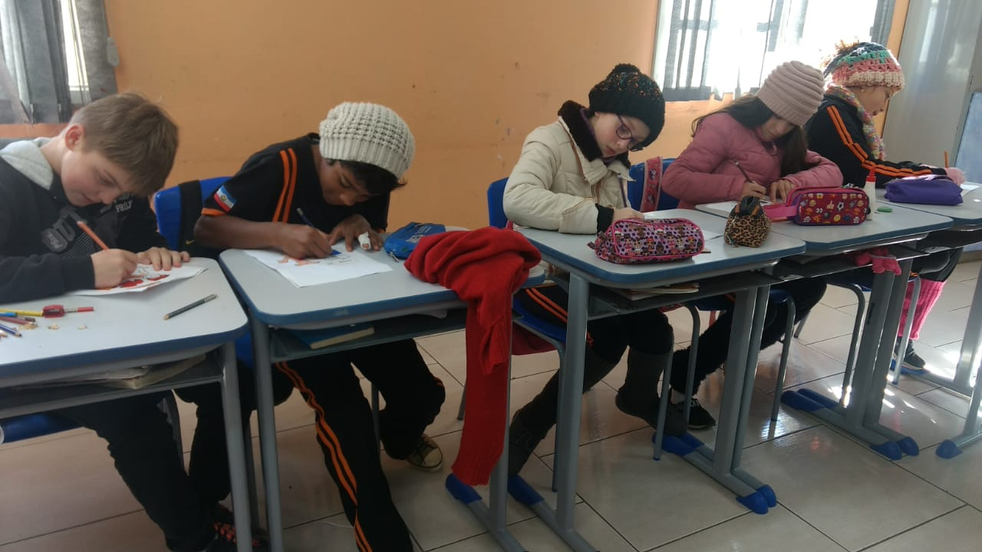
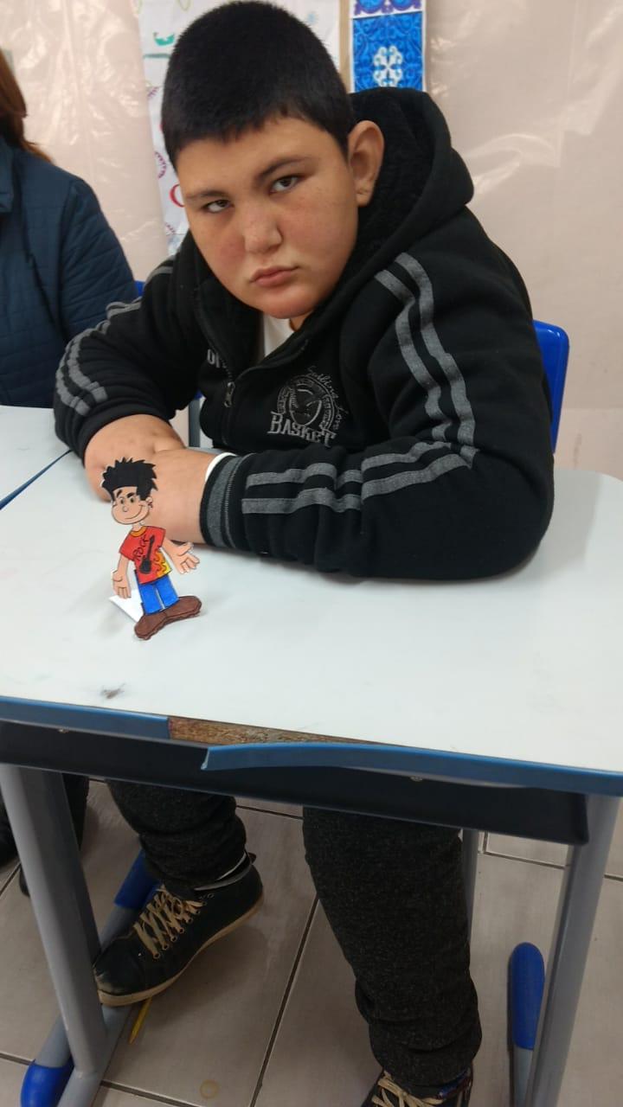
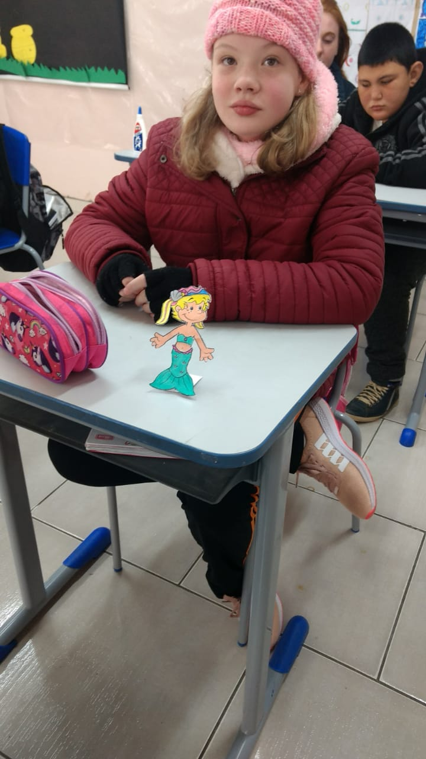
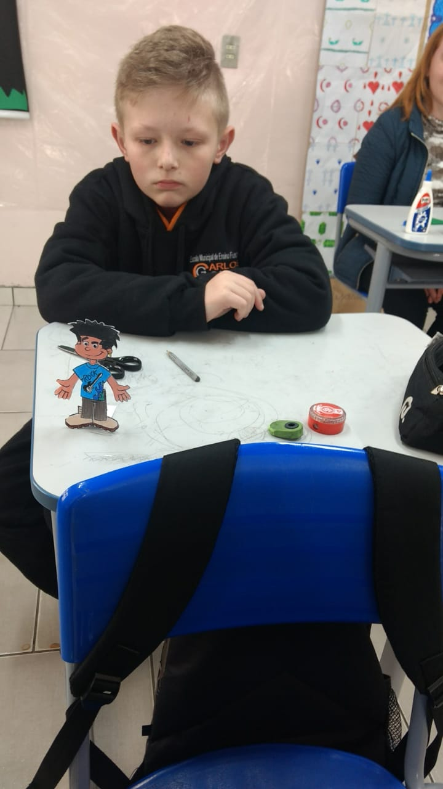
Confecção dos bonecos de vestir.

Slide 14
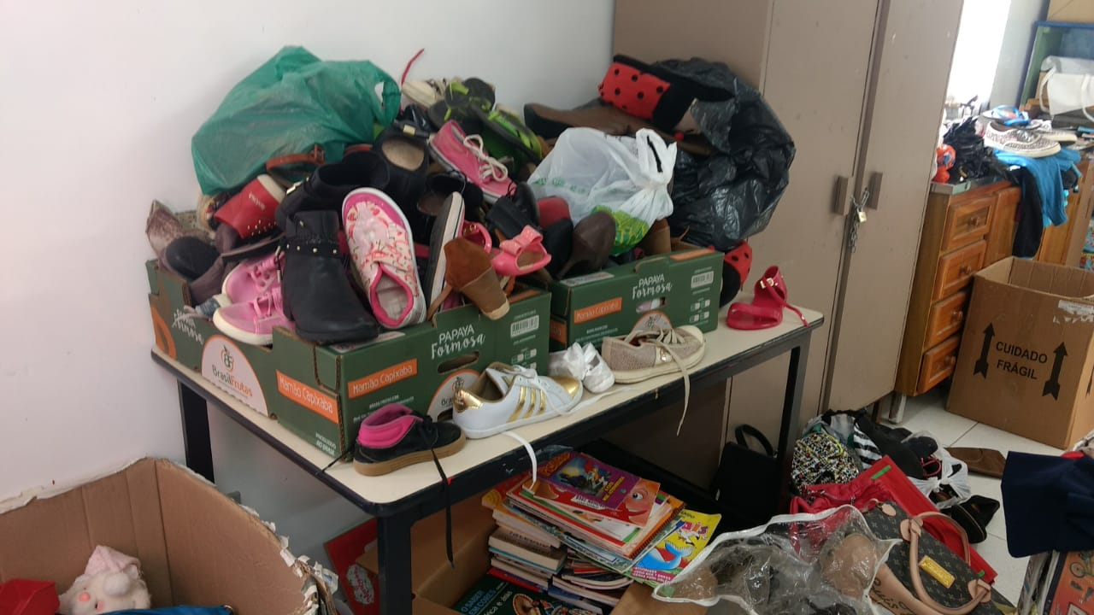
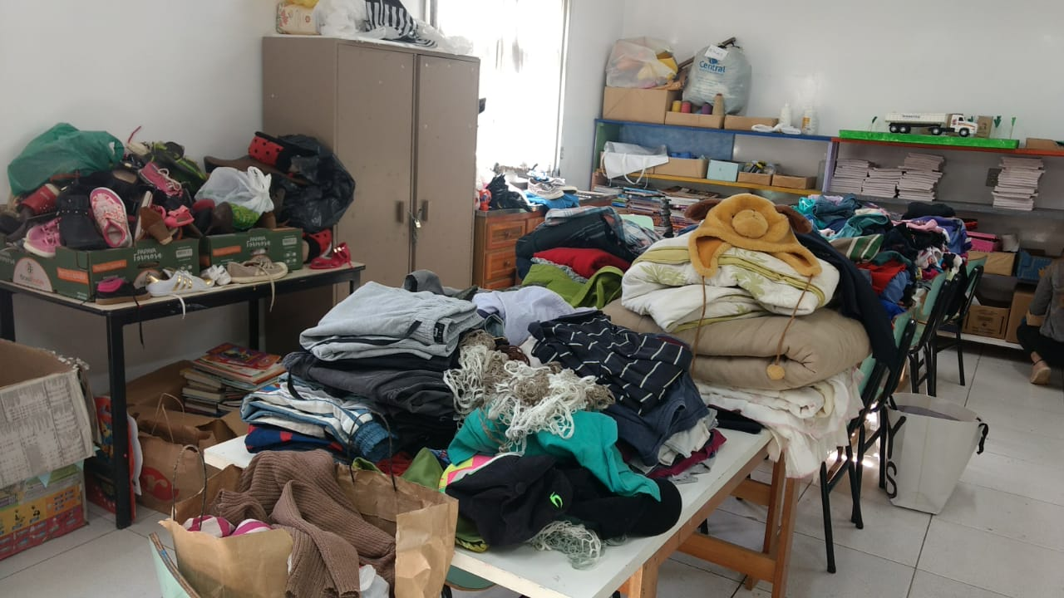
RECOLHENDO DOAÇÕES
Na apresentação da Festa de São João da escola, os estudantes iniciaram as doações de brinquedos e livros, engajando e incentivando toda a comunidade escolar no projeto.
Os discentes dos 5º anos foram convidados – devido a realização deste projeto - a participar do 1º Brechó Solidário promovido pela cooperativa escolar CooperGomes. As doações arrecadadas foram revendidas para a comunidade pelo valor simbólico de um real.
Doações arrecadas para o 1º Brechó Solidário da CoopeGomes.

Slide 15
CONFECÇÃO DAS BONECAS
Já havíamos descoberto que a personagem Emília pode ser considerada uma boneca mamulengo e que as suas cores se relacionam com as suas características. Além disso, identificamos que não é possível identificar uma “cor de pele”, já que nosso país é miscigenado, e que o brinquedo não relaciona-se a um gênero. Também tínhamos ajudado na realização do 1º Brechó Solidário da CooperGomes. Mas faltava descobrir como era o processo de confecção de uma boneca, materiais usados e sua origem.
Para tanto as turmas contaram com a contribuição da professora Neide Girardi Ferrari, que é artesã, contadora de histórias e confecciona diferentes modelos de bonecas. Ela contou a história da origem das bonecas, apresentou as diferentes técnicas, materiais usados e auxiliou na confecção das bonecas.

Slide 16
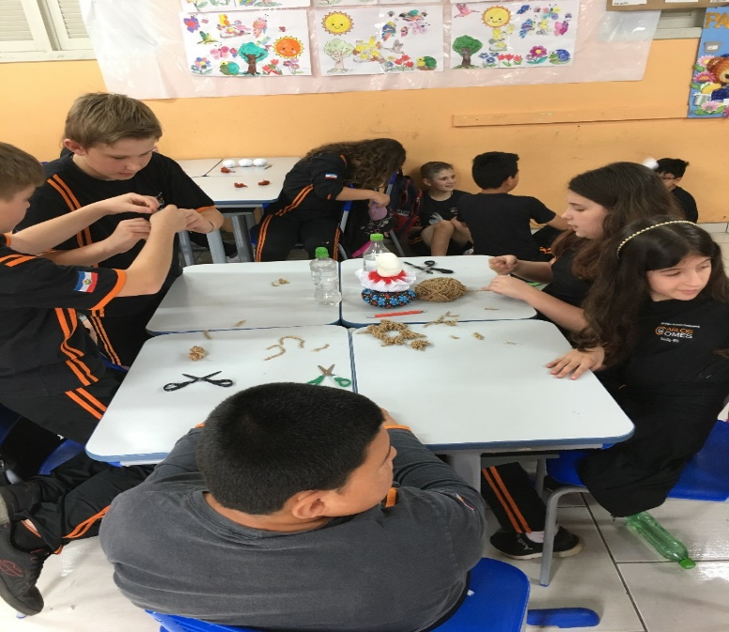
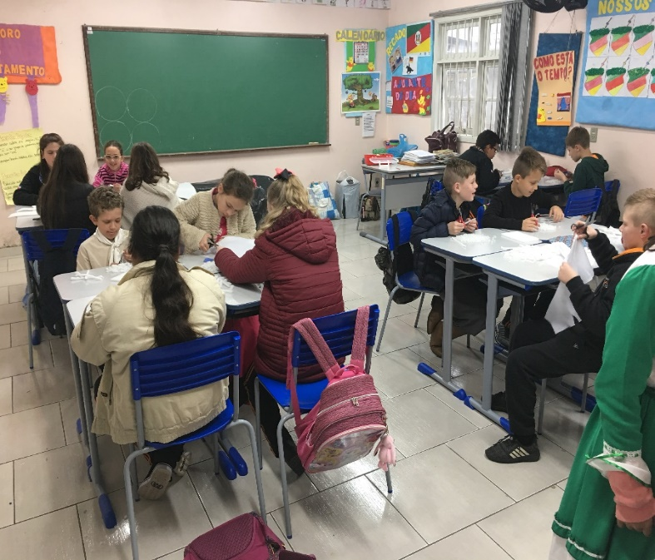
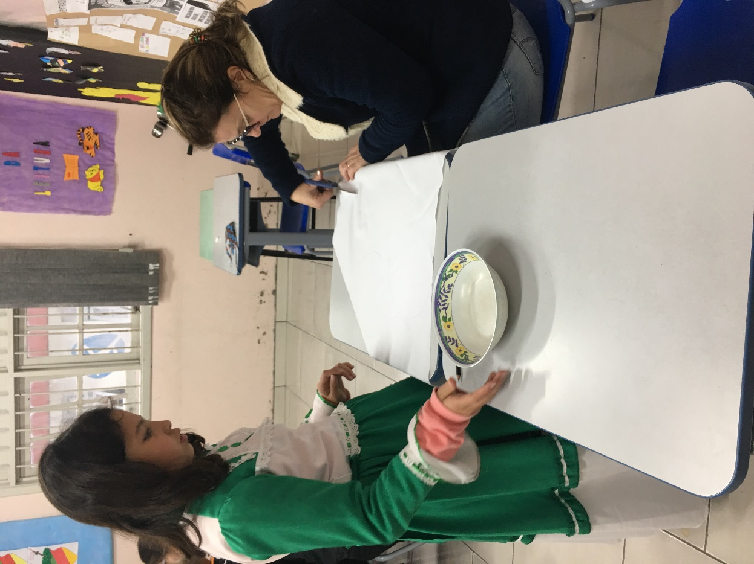
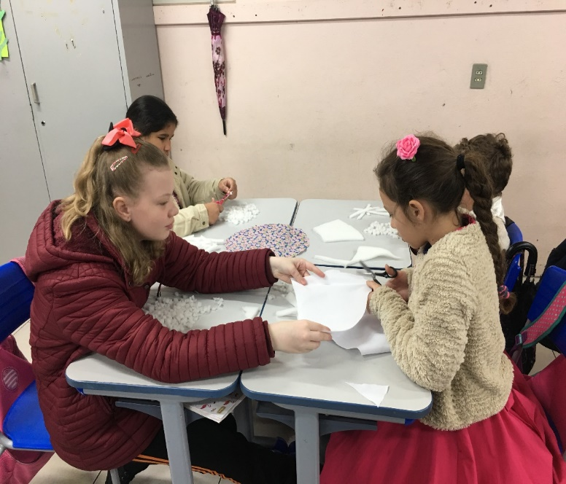
Professora Neide auxiliando na confecção das bonecas.
Estudantes confeccionando as bonecas.

Slide 17
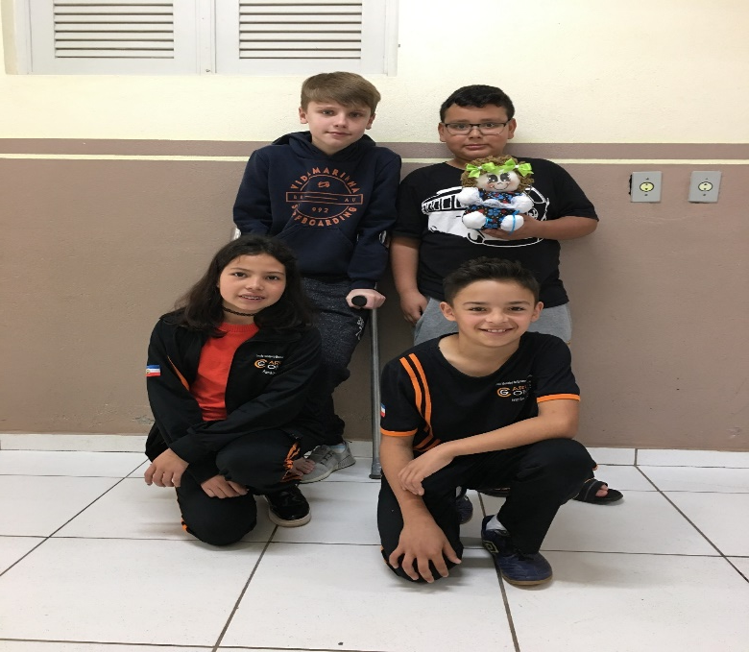
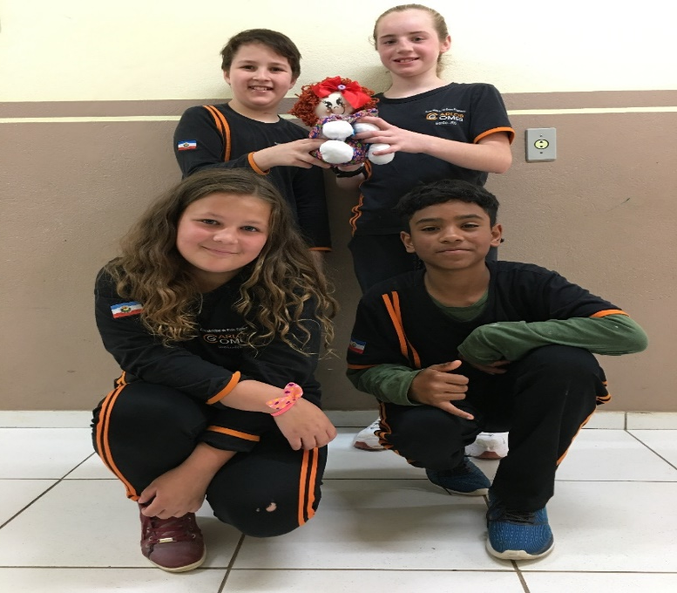
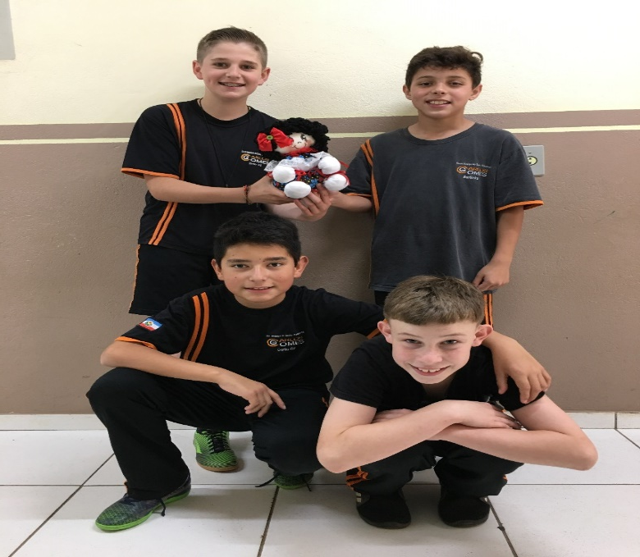
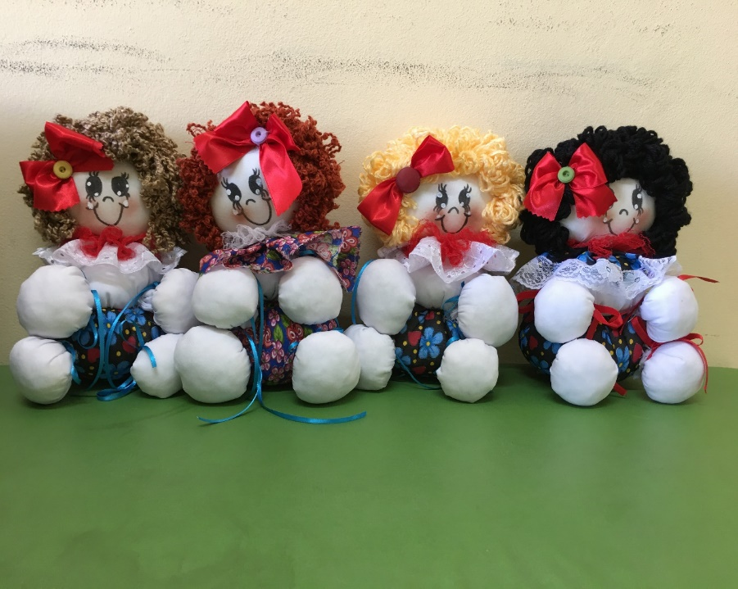
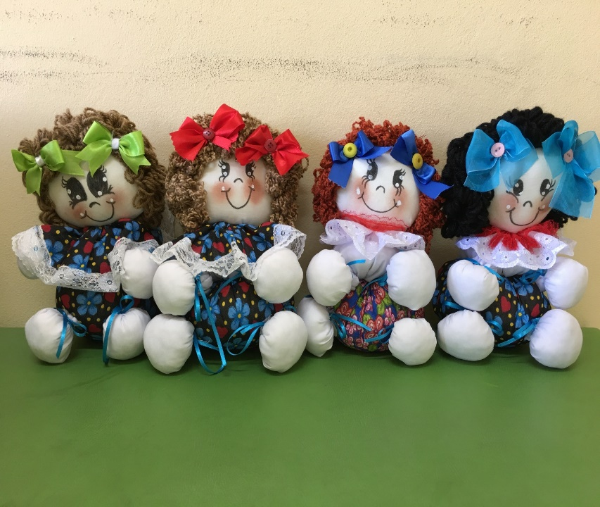
Apresentação das bonecas finalizadas.

Slide 18
Durante o processo de confecção das bonecas foi notável o interesse de todos. Porém, destaco a fala do aluno Lucas que afirmou: “Professor nunca imaginei que eu iria adorar costurar.”
As bonecas confeccionadas pelos próprios estudantes, tinham um objetivo definido: fazer a doação para crianças de famílias carentes da cidade de Barão/RS. Foi visível a dedicação de cada um, para que o resultado final fosse o melhor possível.
Como encerramento do projeto realizamos, com o auxílio do Centro de Referência de Assistência Social – que selecionou e entrou em contato com as famílias – a doação das bonecas confeccionadas pelos estudantes. Os estudantes puderam vivenciar a importância da doação, perceber a alegria que cada uma das crianças que recebia as bonecas demonstrava e sentir na pele a emoção de ajudar àqueles que mais necessitam.

Slide 19
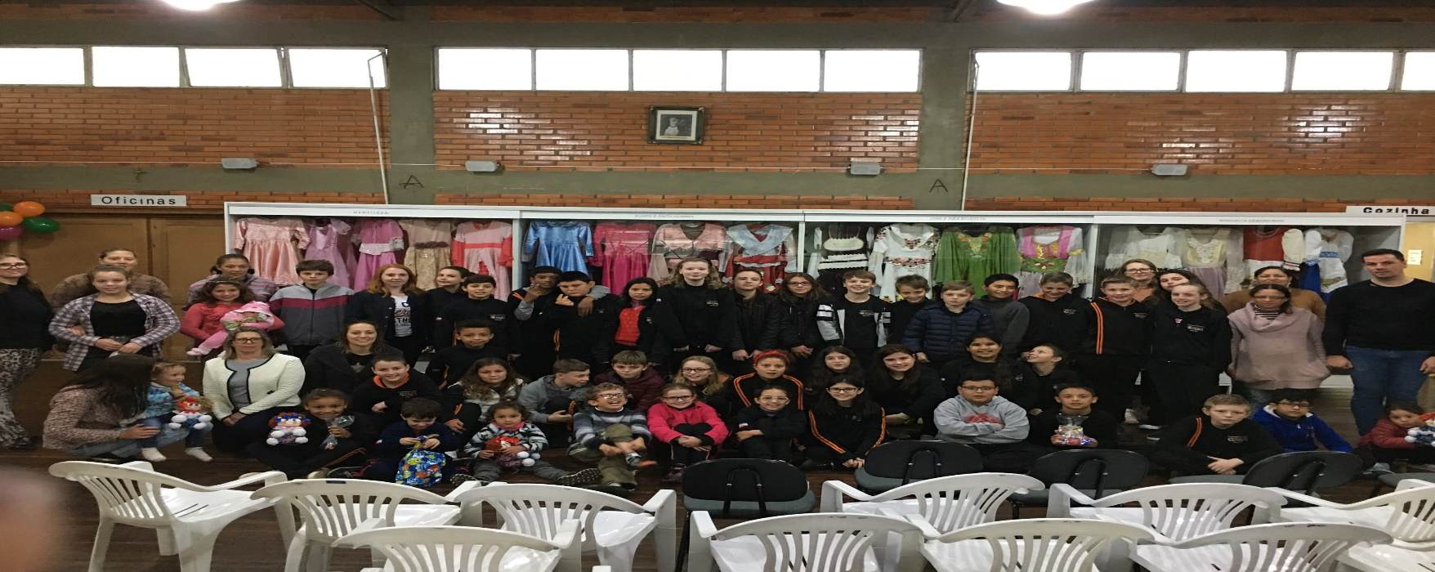
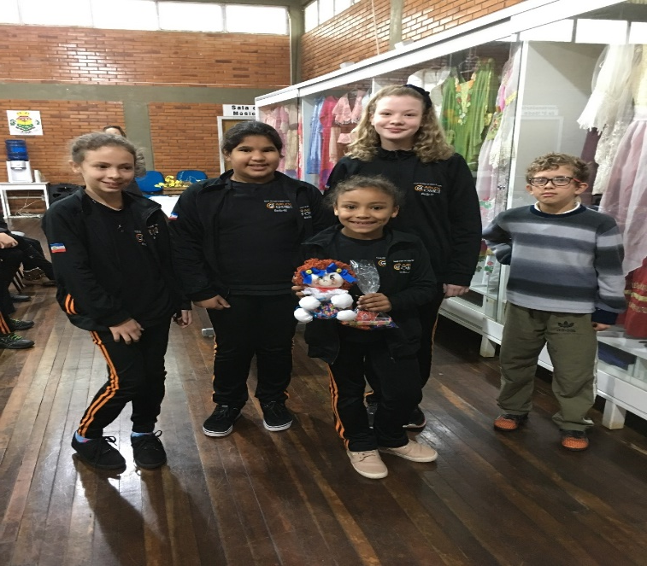
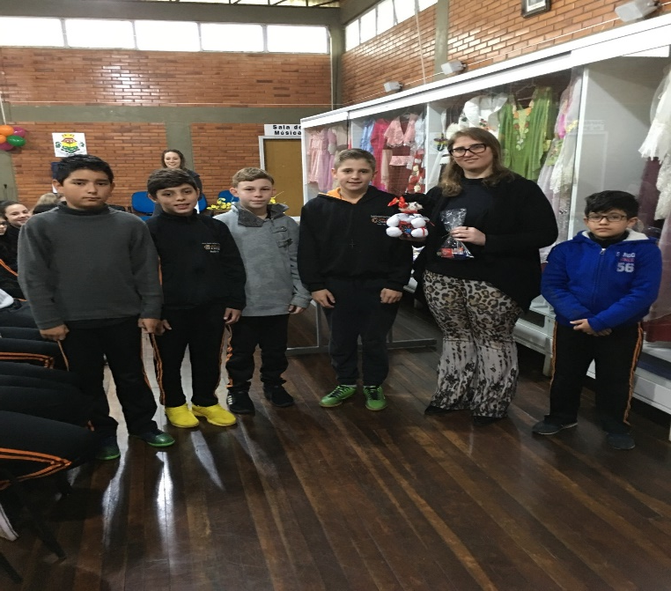
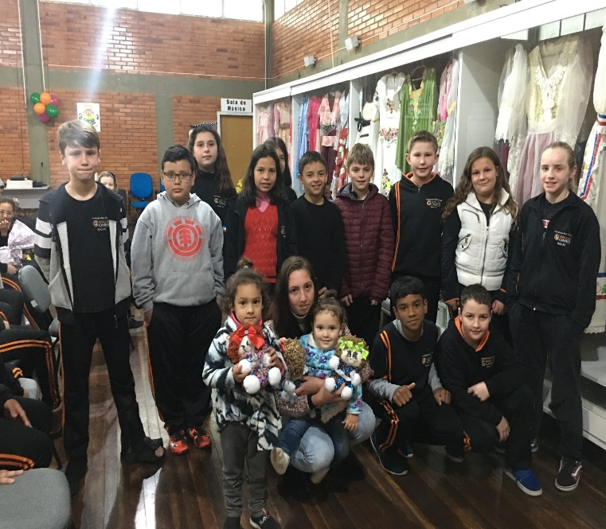
Doação das bonecas para famílias carentes com auxílio do CRAS.

Slide 20
Ao recordarem todo o processo realizado, durante a avaliação final do projeto, compreenderam que somos feitos de memórias - das dos seus familiares e as suas adquiridas durante o tempo - e que quanto mais as preenchermos de boas ações, melhores serão as memórias que teremos para lembrar e contar.
É perceptível que várias competências e habilidades estão entrelaçadas ao projeto desenvolvido. Entre elas o repertório cultural, onde valorizou-se o trabalho artesanal muito característico da região, e a empatia e cooperação através da doação das bonecas confeccionadas pelos estudantes, destacam-se.
A utilização de metodologias ativas, colocando o estudante como protagonista, e a relação permanente entre teoria e prática possibilitaram momentos de aprendizagem mais significativos.

